Slide 1

Aplikasi Sederhana: Pencatat Uang Jajan
Solusi praktis bagi pelajar & mahasiswa untuk mencatat pemasukan, mengontrol pengeluaran, dan memantau saldo harian — ringan, mudah dipakai, dan siap dijadikan proyek awal.

Slide 2

Ringkasan Masalah
Uang jajan cepat habis tanpa jejak: sulit ingat kapan dan untuk apa uang dibelanjakan. Kita butuh alat sederhana untuk merekam transaksi, melihat saldo real-time, dan belajar kebiasaan belanja yang lebih sehat.

Slide 3





6 Tahapan Pengembangan
Analisis Kebutuhan
Desain
Pengembangan
Identifikasi masalah: uang jajan cepat habis, perlu pencatatan sederhana.
Menu minimal: Uang Masuk, Pengeluaran, Cek Saldo.
Implementasi prototipe berbasis teks (command line) pakai Python.
Pengujian
Pemeliharaan
Simulasi transaksi: contoh masuk Rp50.000, keluar Rp15.000 — verifikasi saldo.
Perbaiki bug, tambahkan fitur seperti kategori atau target tabungan.

Slide 4


Metodologi: Kenapa Agile?
Agile cocok karena kita butuh rilis cepat dan iterasi berdasarkan umpan balik. Contoh: rilis awal akhir pekan (tambah/kurang saldo). Minggu berikutnya tambahkan "Kategori Pengeluaran" setelah evaluasi — perubahan cepat tanpa proses panjang.
Fleksibel, cepat, ideal untuk proyek belajar dan prototipe.

Slide 5
Kebutuhan Pengguna (Ringkas)
Fungsi Utama
Fungsi Tambahan
Spesifikasi
Catat pemasukan & pengeluaran dengan cepat.
Tampilkan sisa saldo real-time setelah transaksi.
Prototype berbasis teks (Command Line) — ringan & mudah dibuat.

Slide 6

Alur Program (Flowchart Sederhana)
Process Choice
Handle selection and return
Menu
1 Add 2 Record 3 Exit
Show Balance
Display current balance
Start
Begin program
Alur inti hanya 3 pilihan agar mudah dipahami dan cepat digunakan.

Slide 7
Kode Implementasi (Python) — Inti
Berikut versi yang dirapikan dari kode contoh — pendek, jelas, siap dijalankan:
# Program Sederhana Pengelola Uang Jajan
saldo = 0
while True:
print(f"\n--- Saldo Uang Jajan Saat Ini: Rp {saldo} ---")
print("1. Catat Pemasukan (Dapat Uang Saku)")
print("2. Catat Pengeluaran (Jajan / Ongkos)")
print("3. Keluar / Tutup Aplikasi")
pilihan = input("Pilih menu (1/2/3): ")
if pilihan == '1':
masuk = int(input("Masukkan jumlah uang masuk: Rp "))
saldo += masuk
print(f"Berhasil! Saldo bertambah menjadi Rp {saldo}")
elif pilihan == '2':
keluar = int(input("Masukkan jumlah pengeluaran: Rp "))
if keluar > saldo:
print("Maaf, saldo tidak cukup untuk pengeluaran ini!")
else:
saldo -= keluar
print(f"Berhasil dicatat! Sisa saldo: Rp {saldo}")
elif pilihan == '3':
print("Terima kasih sudah mencatat keuanganmu hari ini!")
break
else:
print("Pilihan tidak valid, silakan coba lagi.")

Slide 8



Tips Pengembangan & Peningkatan Fitur
Kategori Pengeluaran
Target Tabungan
Penyimpanan & Backup
Tambahkan kategori (makanan, transportasi) untuk analisis kebiasaan belanja.
Fitur target membantu menabung untuk tujuan (misal: pulsa, nongkrong).
Simpan data ke file CSV atau sinkron ke cloud agar tidak hilang.

Slide 9

Pengujian & Contoh Skenario
Contoh simulasi singkat:
Mulai saldo 0 → Catat pemasukan Rp 50.000 → saldo jadi Rp 50.000
Catat pengeluaran jajan Rp 15.000 → saldo jadi Rp 35.000
Jika pengeluaran > saldo → tampilkan pesan kesalahan, jangan kurangi saldo
Uji skenario variasi: banyak transaksi kecil, input non-angka, dan batas saldo nol.

Slide 10
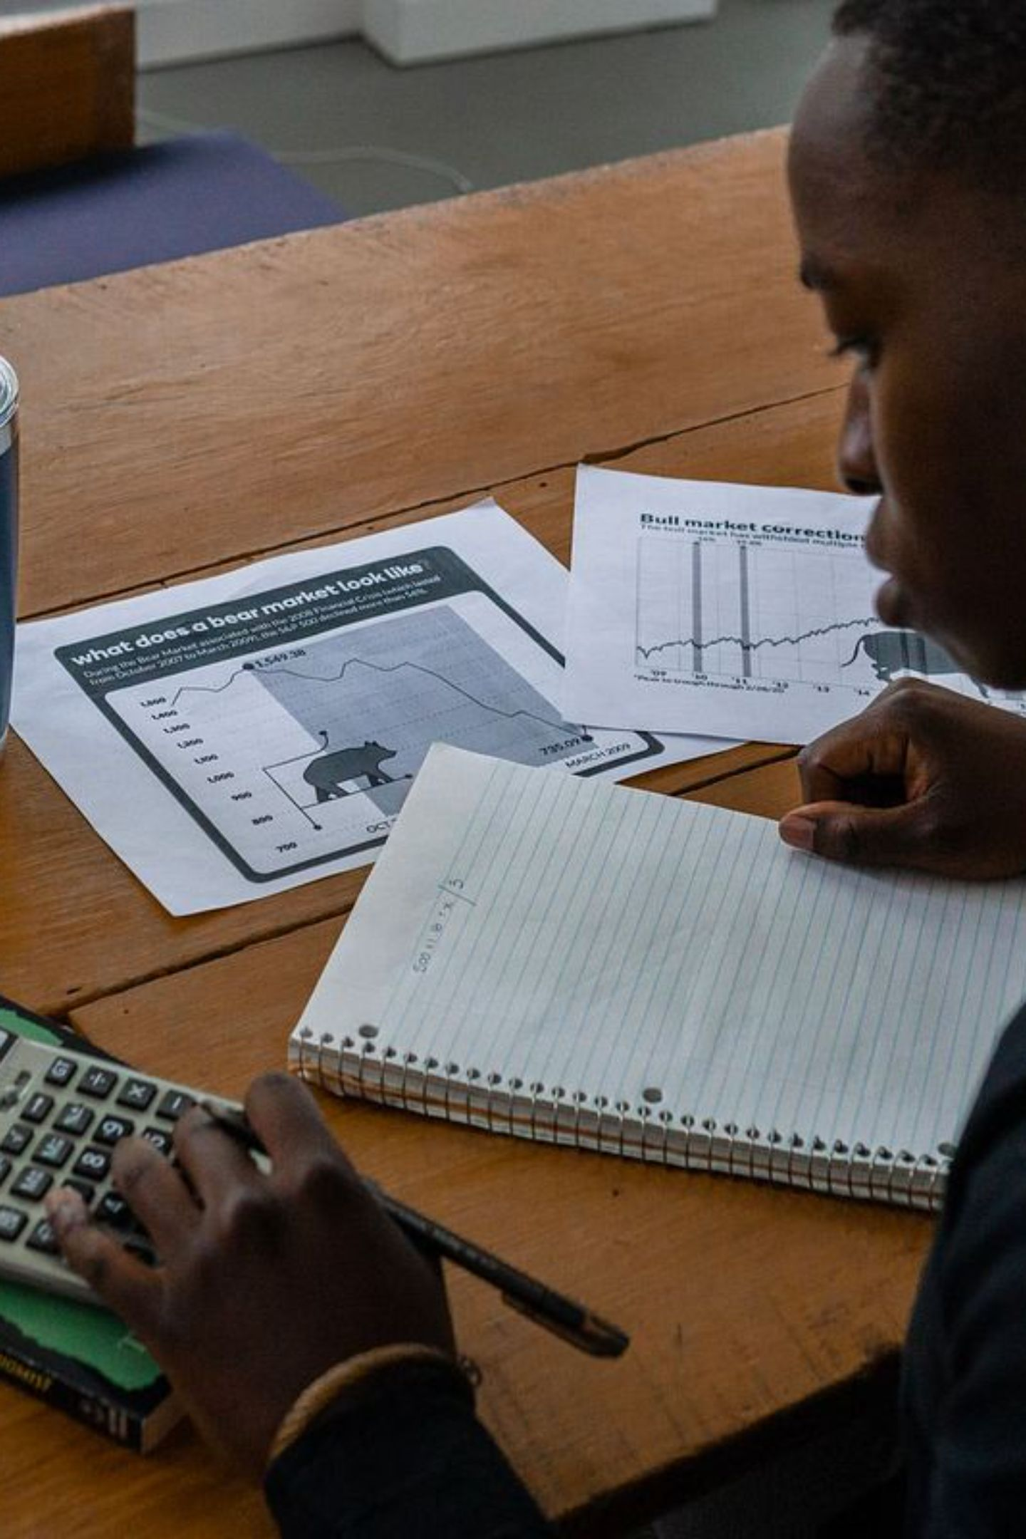
Kesimpulan & Langkah Selanjutnya
Pelajari dari Praktik
1
Mulai pakai versi sederhana — catat setiap pengeluaran selama seminggu.
Iterasi
2
Tambahkan kategori dan fitur target tabungan setelah evaluasi awal.
Kembangkan
3
Implementasi GUI sederhana atau versi mobile ketika logika backend sudah stabil.
Butuh bantuan konversi ke aplikasi GUI atau menambah fitur kategori? Saya bisa bantu langkah demi langkah.

